Slide 1
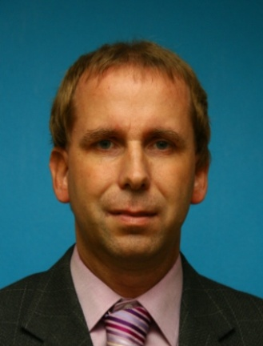
Workshop 5
Zkušenosti z online výuky v Microsoft Teams
doc. Ing. Tomáš Kubálek, CSc.
tomas.kubalek@expinit.com

Slide 2
O firmě Expinit
profesionální poradenství se zázemím specializovaných odborníků
  privátní cloud
  konzultace
  vzdělávání
  Office 365
e-mail: info@expinit.com
web: https://www.expinit.com/
Facebook: https://www.facebook.com/expinit/

Slide 3
Osnova
1 Vzdálená výuka
2 Microsoft Stream – administrativa záznamů schůzky
3 InSIS a Teams
4 Příspěvky v kanálu
5 Microsoft Whiteboard
6 Diskuse ke studentským pracím formou příspěvků k jednotlivým souborům
7 Microsoft Forms – rychlé hlasování, vzájemné anonymní hodnocení
8 Zadání (sběr souborů, kvízy)
9 Distribuce individuálních zadání studentům
10 Funkce Excelu pro změnu řazení studentů
11 Import výsledků kvízů do Průběžného hodnocení v InSIS
12 Hromadný test
13 Teams pro administrativu katedry, fakulty
14 Hovory
15 OneNote – poznámkové bloky osobní i týmové
16 Další využití Teams
17 Microsoft Bookings
18 Živé schůzky – pro více než 250 uživatelů
19 Mediasite – alternativa vzdálené výuky
20 Odkazy

Slide 4
1 Vzdálená výuka
1.1 Nastavení online schůzky
1.2 Účast hostů na online výuce
1.3 Tlumení hlasu uživatelů schůzky
1.4 Srovnání verzí Teams
1.5 Sdílený obsah
1.6 Role
1.7 Chat na schůzce
1.8 Souběžné schůzky (přidržení)
1.9 Prezenční listina schůzky
1.10 Online výuka jazyků
1.11 FAQ
1.12 Pozvánky

Slide 5
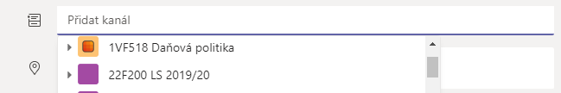
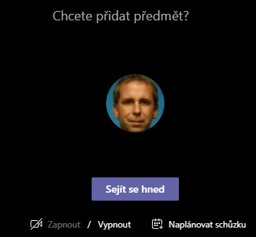
1.1 Nastavení online schůzky
založení schůzky
  v kalendáři
    schůzku lze přiřadit kanálu
  v kanálu (anonymní účastníci nemají dostupný chat)
    kde
      v kanálu Obecné
      v jiném kanálu
    jak
      Sejít se hned
      Naplánovat schůzku
      je již připraven kanál
      zavřít okno Sejít se hned
  periodicita
    v případě záznamů výuky raději nikoliv
    je nutné později upravit v Microsoft Teams název nahrávky, aby všechny nebyly typu Schůzka v kanálu „General“ / Meeting in „General“
  doporučená maximální délka nahrávky 2 hodiny, potom dělit na jednotlivé části
    minimalizace rizika neuložení
  raději z kalendáře
    vyhrazení kapacit v cloudu

Slide 6
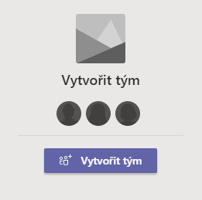

Restrikce přístupu studentů
tvorba týmů
tvorba týmů typu Třída
na schůzce
  záznam
  převzetí kontroly nad prezentací
  sdílení obsahu
  ztlumení zvuku
  jak nezveřejnit sdílenou prezentace PowerPointu (kap. 1.5)
Příspěvky
  moderování kanálu vlastníky a moderátory (kap. 4)
Soubory
  Výukové materiály (kap. 10.3)
  oprávnění v SharePointu (kap. 10.3)

Slide 7
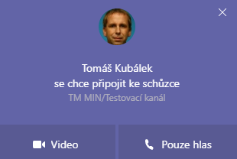
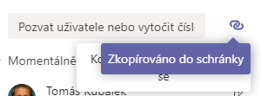
1.2 Účast hostů na online výuce
způsoby připojení do schůzky
  z kanálu
  z kalendáře
  z pozvánky (jediná možná pro anonymní uživatele)
  ze schůzky pozváním nebo
  zkopírováním odkazu
anonymní uživatel (host)
  nemá ve schůzce v kanálu chat
  nemůže posílat soubory (ani v chatu)

Slide 8
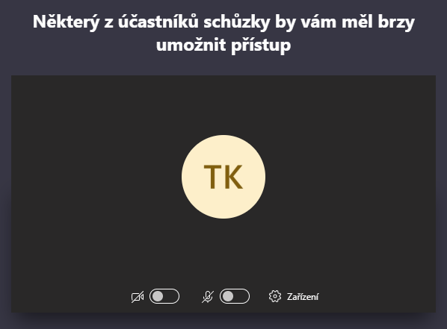
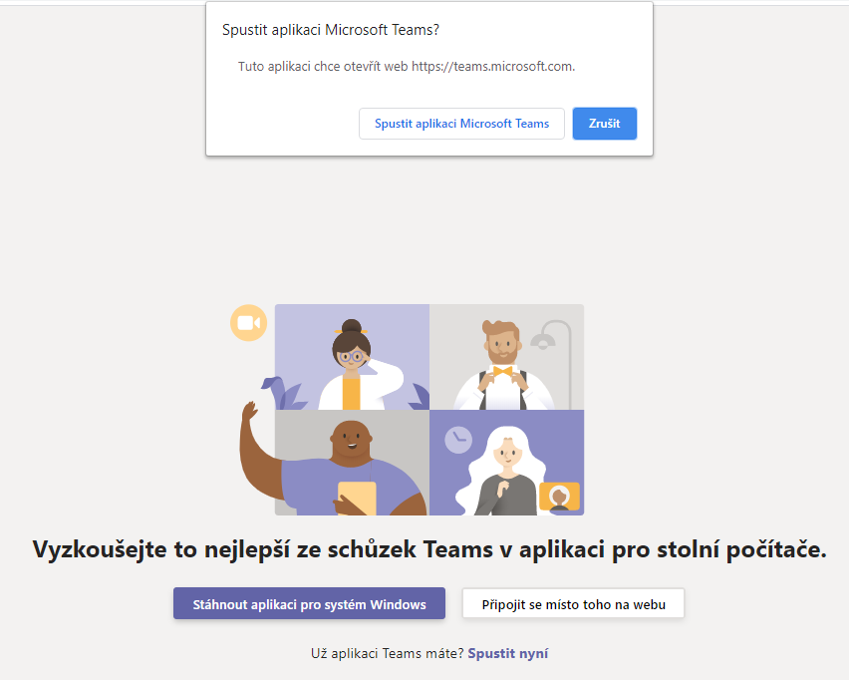


Host v jiném tenantu Office 365
plocha, prezentace, WB

Slide 9

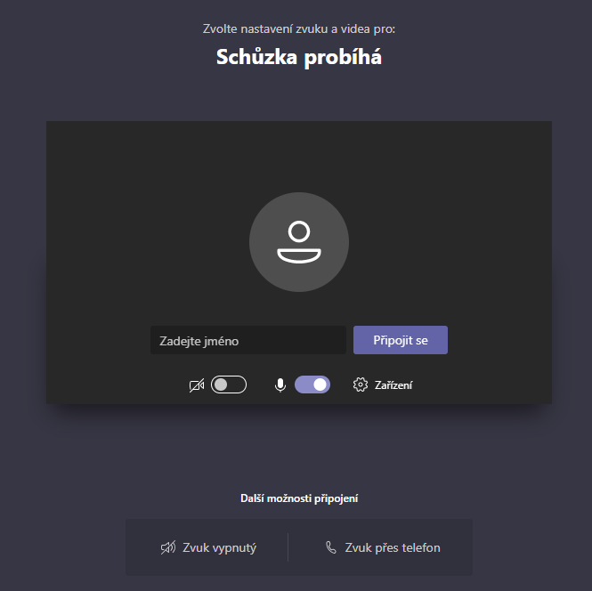

Host nepřihlášený do Office 365
plocha

Slide 10
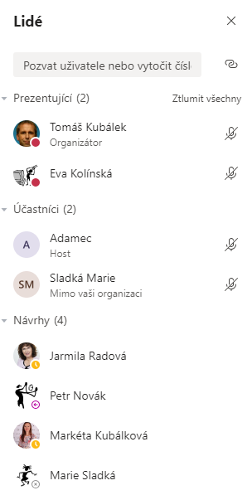
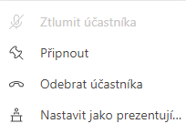

Rekapitulace
postavení ve schůzce
  organizátor
    nelze odebrat roli
    nelze ztlumit
  prezentující
    může převzít kontrolu prezentace
    může sdílet obsah
    může zaznamenávat
    může ztlumit účastníky (nikoliv organizátora)
      jednotlivé či všechny
    může měnit role (nikoliv organizátora)
    může odebrat uživatele ze schůzky
  účastník
dle přihlášení
  V organizaci
  Mimo vaši organizaci
  Host

Slide 11
1.3 Tlumení hlasu uživatelů schůzky
1. – 5. uživatel nemá ztlumený mikrofon
6. a další uživatel má ztlumený mikrofon
prezentující může
  ztlumit jednotlivého uživatele
  Ztlumit všechny
  nemůže zrušit ztlumení uživatelů
zrušit ztlumení musí provést každý účastník sám

Slide 12
1.4 Srovnání verzí Teams
desktopová
  výhody
    rozostření pozadí schůzky
    přenos systémové zvuku při sdílení obrazovky
    webové stránky v aplikační kartě
webová
  vhodné prohlížeče
    Google Chrome
    Microsoft Edge
  někdy odolnější vůči ztrátám funkci při přežení
    např. chat
  v různých instancích prohlížeče lze používat Teams různých tenantů či uživatelů
mobilní

Slide 13
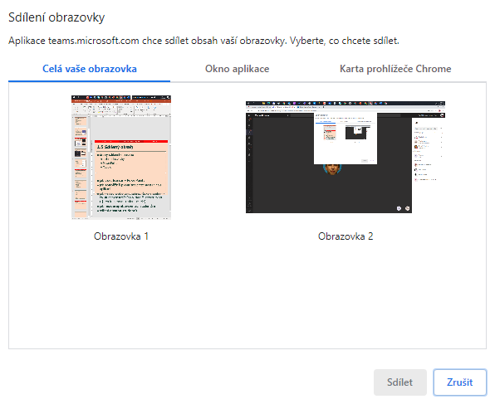
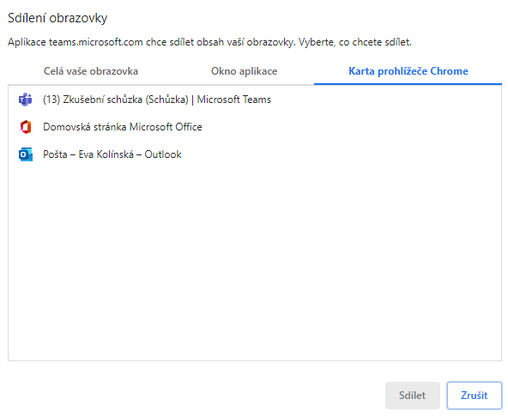
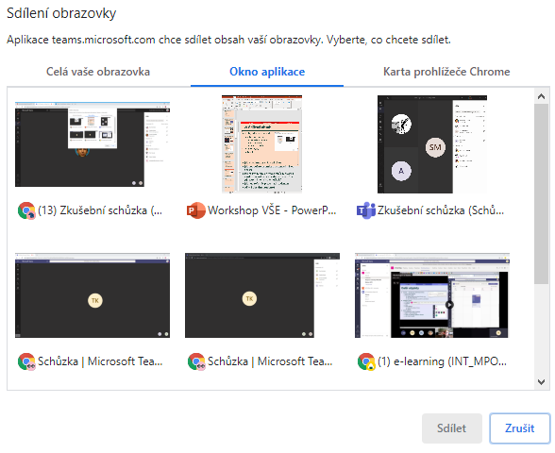
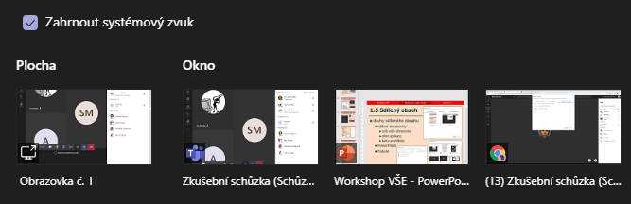
1.5 Sdílený obsah
druhy sdíleného obsahu
sdílení obrazovky
  webová verze
    celá obrazovka
    okno aplikace
    karta prohlížeče
  desktopová verze
    plocha
    okno
PowerPoint
Tabule

Slide 14
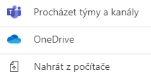

PowerPoint
zdroj
  dříve použité prezentace
  Procházet
    Procházet týmy a kanály
    OneDrive
      bez kopie prezentace do karty Soubory
    Nahrát z počítače
      kopie prezentace do karty Soubory
      (do SharePointu)
studenti si mohou/nemohou
prohlížet i jiné snímky
(žluté orámování)
a vracet se k prezentujícímu
nelze kreslit do prezentace

Slide 15
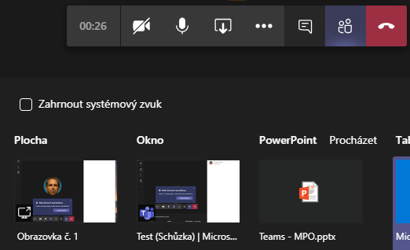
Odpovědi na otázky
sdílení obrazovky
  jak vidět kurzor v PowerPointu
  jak souběžně promítat prezentaci i jinou aplikaci
Zahrnout systémový zvuk v desktopové prezentaci
  jak nastavit, aby uživatelé schůzky slyšeli i zvuk demonstračního videa či PowerPointu (tj. zvuk mimo mikrofon učitele)
jak nezveřejnit prezentaci studentům
  prezentace z OneDrivu pro firmy
  sdílení obrazovky

Slide 16


Sdílení obsahu studentů
student musí mít roli prezentujícího
dvě situace
  Převzít kontrolu nad učitelovou prezentací
  Sdílet svůj obsah
jiný prezentující (učitel) může zpět převzít kontrolu nebo sdílet svůj obsah
organizátorovi nelze odebrat roli, tj. vždy je prezentující

Slide 17
1.6 Role
tým
  vlastník (učitel)
    může přidávat členy, členy povyšovat na vlastníky
    může zakládat kanály
    je vždy moderátorem kanálu
  člen (student)
schůzka
  organizátor
  prezentující
  účastník

Slide 18
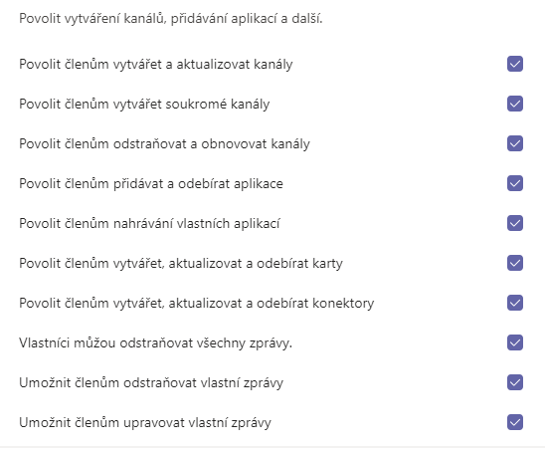
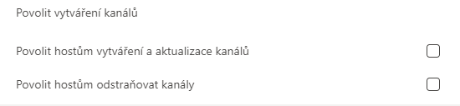
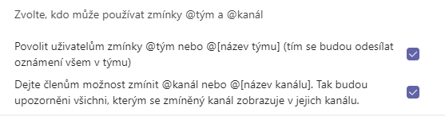
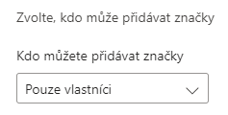
Oprávnění členů a hostů
člen
host
povolení zmínek
značky

Slide 19
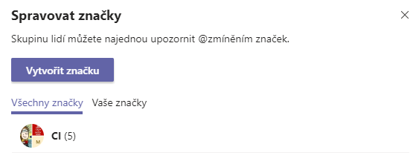
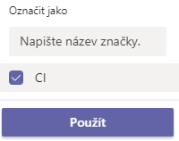
Značky
nástroj na kolektivní zmínky části týmu

Slide 20
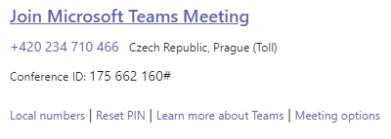



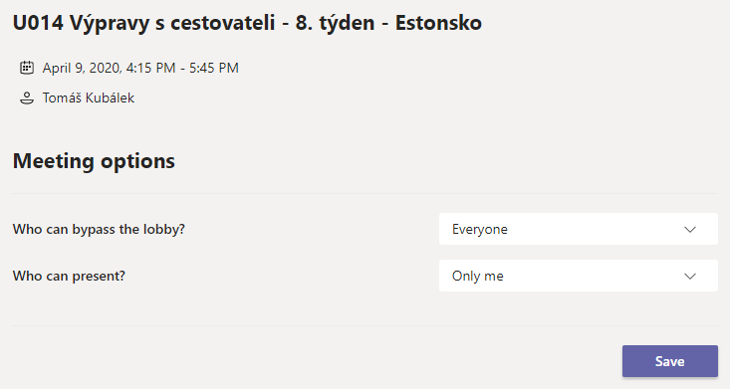
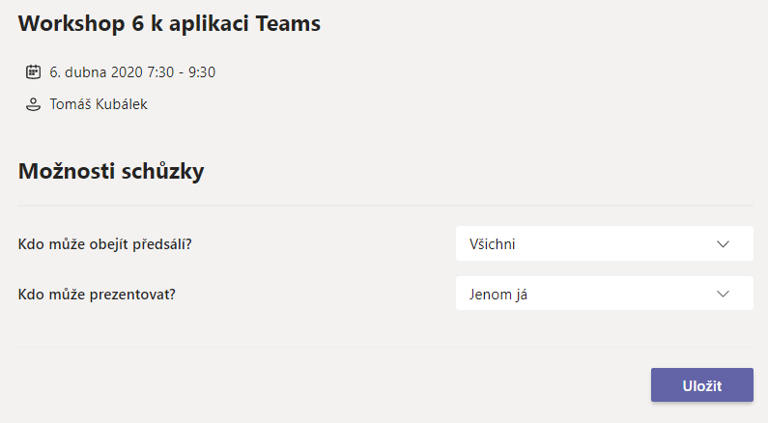
Nastavení schůzky
zobrazení schůzky
z kalendáře nebo z kanálu
kdo může obejít předsálí
  Everyone/Všichni
kdo je prezentující
  Only me/Jenom já

Slide 21
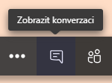

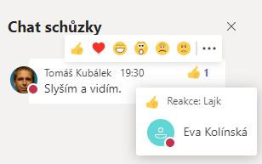
1.7 Chat na schůzce
vkládá se do příspěvků kanálu
není dostupný pro externí účastníky schůzky
  v jiném tenantu
  hosté
je možné lajkovat
Slyším a vidím

Slide 22
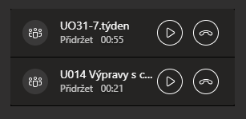

1.8 Souběžné schůzky
souběžné připojení
dva či více týmů nebo chatů
mezi schůzkami je možné přepínat se
mikrofon funkční jen v aktivní schůzce
  ostatní hovory jsou přidrženy
přidržený hovor lze opustit

Slide 23
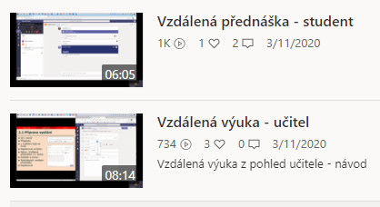
1.9 Prezenční listina schůzky
schůzka
  seznam pro menší týmy
  využití Forms
záznam v Microsoft Stream
  není možné prohlížet seznam
  diváků
  jen počet sledování
Mediasite
  kdo prohlížel
  co prohlížel
  jak prohlíželi diváci jednotlivé části

Slide 24
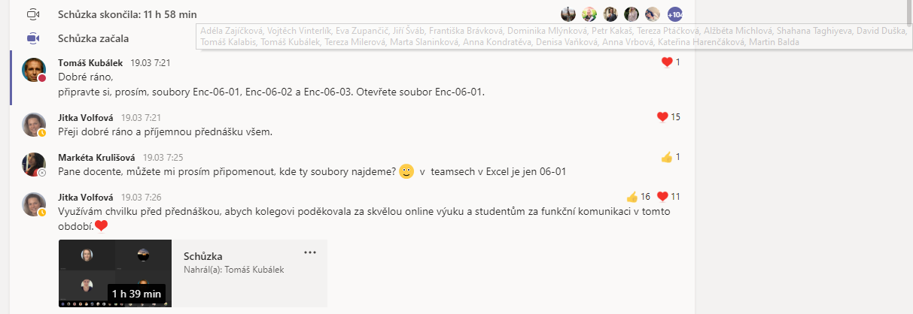
Seznam u skončené schůzky
5 + 104 (z toho vypsaných 20 včetně učitele), tj. celkem 24 studentů
Microsoft: Report o docházce v rámci online schůzky je v plánu vývojového týmu Teams. Detaily zatím nejsou známé.

Slide 25
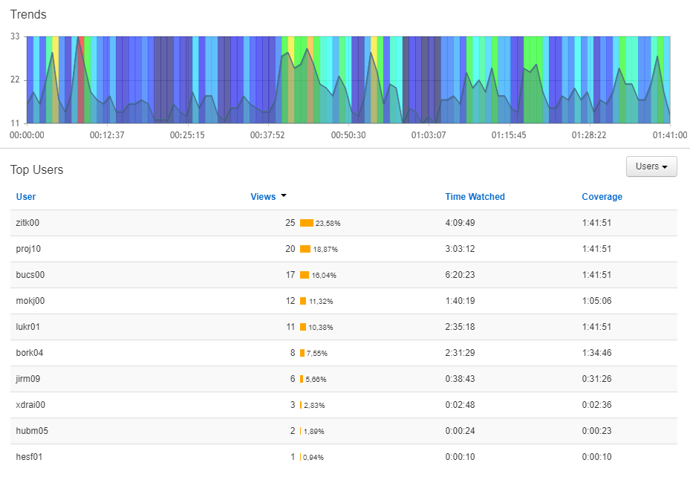
Analýza Mediasite

Slide 26
1.10 Online výuka jazyků
kombinace týmové schůzky a skupinových chatů
např. 10 skupin po 2 studentech a učitel
učitel přepíná mezi přidrženými schůzkami
popř. souběžně více záložek prohlížeče
  vypínání svého zvuku
  vypínání zvuku záložky prohlížeče

Slide 27
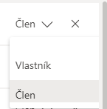
1.11 FAQ
zvuk ve webovém rozhraní
(Pavla Nováková)
  není dostupný
  jen v desktopové verzi
přidání kolegů (Jana Kouřilová)
  Správa týmu, Přidat člena
odhlášení studenta (Ing. Džbánková)
  Správa týmu, Členové a hosté
konverze soukromého kanálu na veřejný
  není možné
souběh 2 týmů (Ing. Jarolímková)
  přidržení hovoru, souběžné schůzky

Slide 28
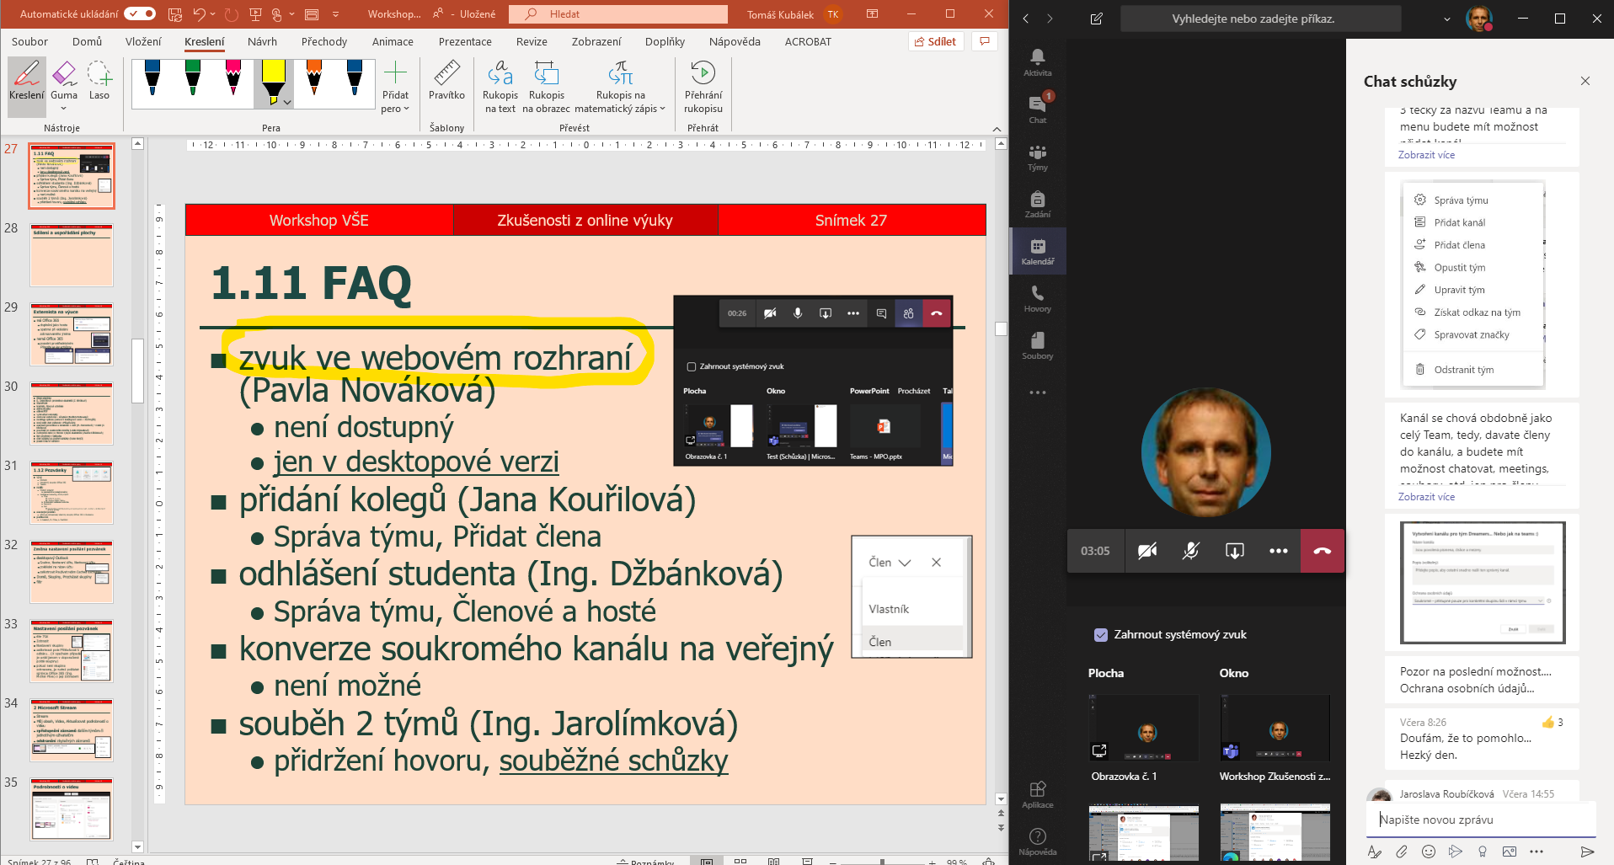

Sdílení a uspořádání plochy

Slide 29
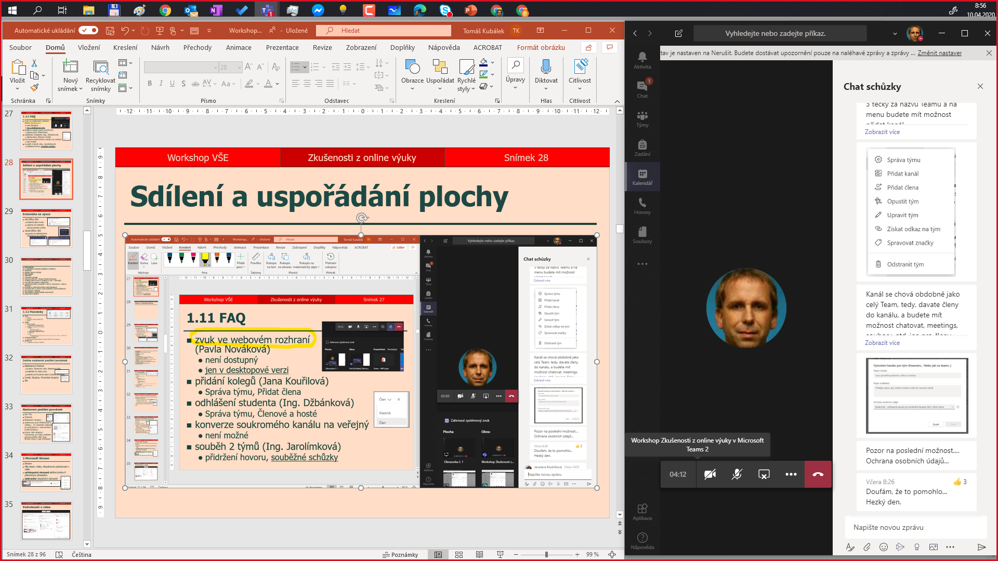
Červený rám

Slide 30
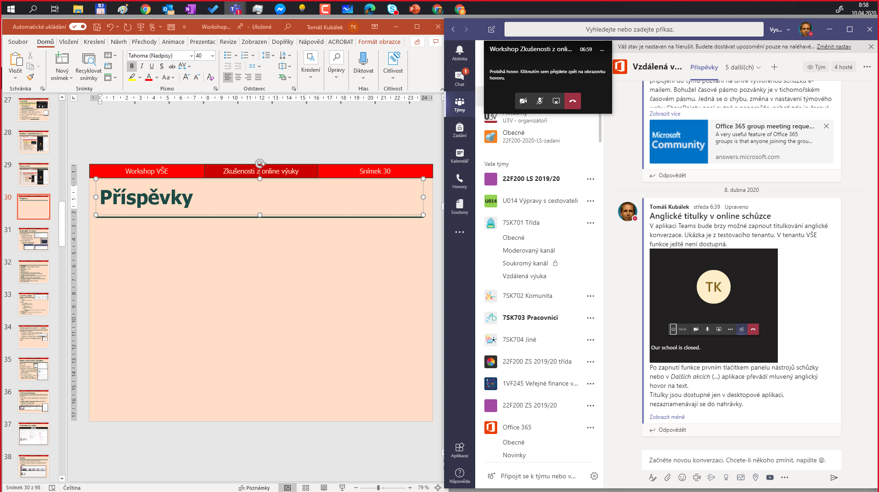
Příspěvky

Slide 31
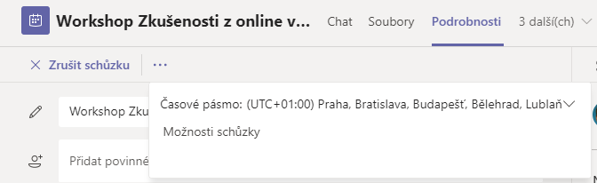
FAQ2
není vidět chat (náhrada v Příspěvcích)
chat schůzky po zavření schůzky (Ivana Krejčí)
současně prezentace s kreslením a chat (M. Zamazalová) – mobil (Z. Křečková)
pozvánka ze soukromého kanálu (Lenka Kalousková)
  není možná
sdílení PDF
posun času ve schůzce
meetings options (webová i desktopová verze – Jan Mojžíš)

Slide 32
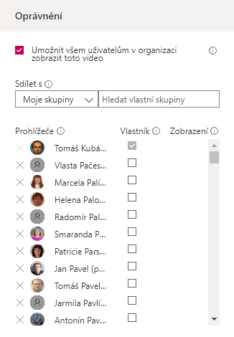
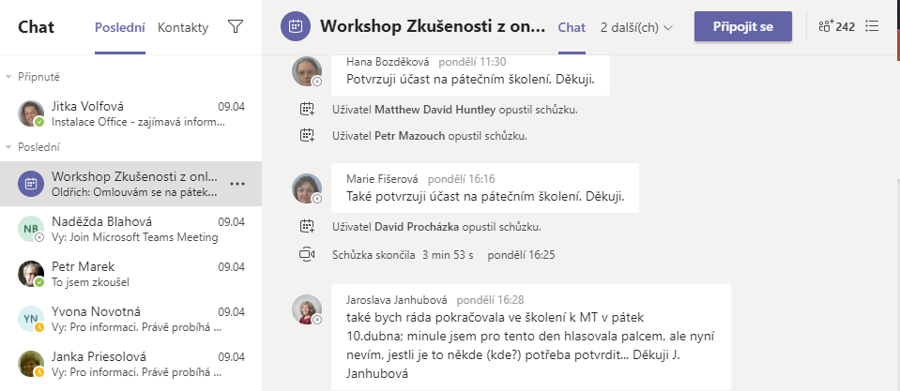
Chat ze schůzky z kalendáře
dostupný pozvaným
obdobně nahrávka v Microsoft Stream
možnost připojení
zveřejnění videa ve Stream i jiným studentům (Zuzana Džbánková)
FAQ L. Štěrbová: archivace

Slide 33
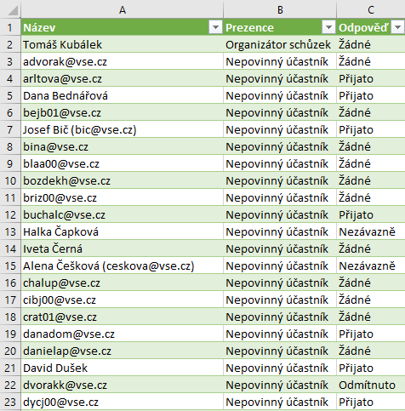
Sledování přijetí pozvánek
pozvánka z kalendáře Outlooku
možné nastavit online schůzku
otevření události
  Sledování
  Kopírovat stav do schránky
  vložení do textového souboru s příponou csv, např. pozvánky.csv.
Excel
  Data
  Načíst a transformovat data
  Z Textu/CSV
  pozvánky.csv
  Původ souboru: 65001: Unicod (UTF-8)
  Transformovat data
  Power Query
    Transformace
    Tabulka,
    Použít první řádek jako záhlavím, Použít první řádek
    jako záhlaví
    Domovská stránka, Zavřít a načíst
    filtrování

Slide 34
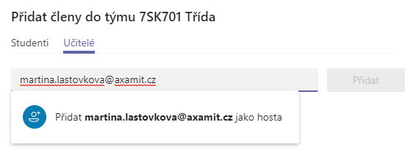
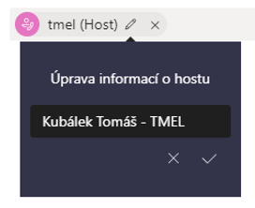
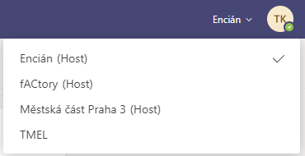
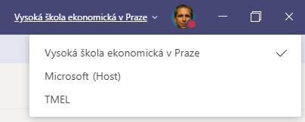
Externista na výuce
má Office 365
  doplnění jako hosta
  opatrně při vkládání
  zobrazovaného jména
nemá Office 365
  pozvání prostřednictvím
  Připojte se ke schůzce

Slide 35
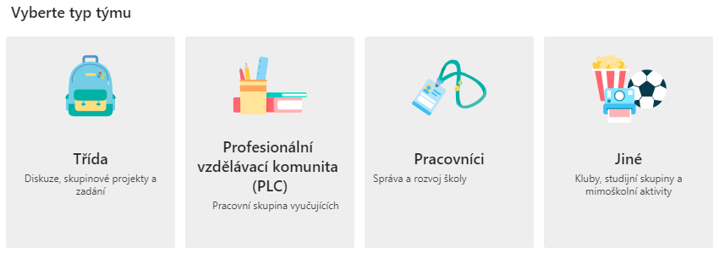
1.12 Pozvánky
vývoj
  Outlook
  (moderní) skupiny Office 365
  Teams
rozdíly
  firemní tenanty
    standardně se posílají pozvánky
  vzdělávací tenanty, druhy týmů
    Třída
      posílají se pozvánky
      k dispozici Zadání, Známky
    Profesionální vzdělávací komunita
    Pracovníci
    Jiné
      standardně se neposílají pozvánky ze skupinových akcí, např. z schůzek v kanálech týmů (dříve se posílaly)
související problém
  dříve se zobrazovaly všechny skupiny Office 365 v Outlooku
poděkování
  J. Kadavý, M. Plíva, L. Pavlíček

Slide 36
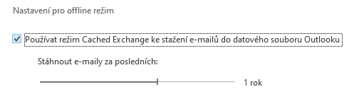
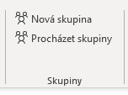
Změna nastavení posílání pozvánek
desktopový Outlook
  Soubor, Nastavení účtu, Nastavení účtu
  poklikání na název účtu
  zaškrtnout Používat režim Cached Exchange…
Domů, Skupiny, Procházet skupiny
filtr

Slide 37
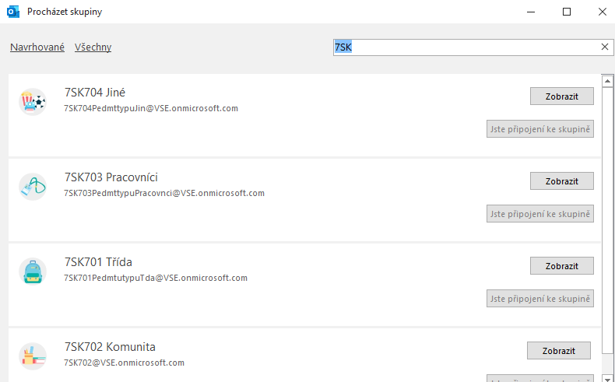
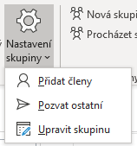
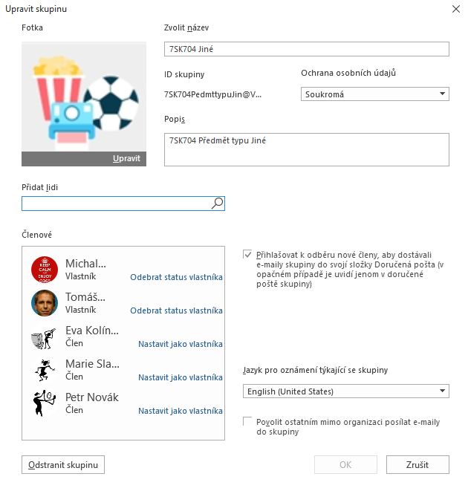
Nastavení posílání pozvánek
filtr 7SK
Zobrazit
Nastavení skupiny
zaškrtnout pole Přihlašovat k odběru… (V opačném případě je uvidí jenom v doporučené poště skupiny)
pokud není skupina zobrazena, je nutné požádat správce Office 365 (Ing. Michal Plíva) o její zobrazení

Slide 38

1.13 Zvednutá ruka

Slide 39


2 Microsoft Stream
Stream
Můj obsah, Video, Aktualizovat podrobnosti o videu
zpřístupnění záznamů dalším týmům či jednotlivým uživatelům
odstranění zbytečných záznamů

Slide 40

Podrobnosti o videu

Slide 41

Kanály
sdružení videí do kanálů Streamu
zobrazení kanálu Streamu v aplikační kartě Teams

Slide 42


Speciální operace
…, Střih videa

Slide 43
Automatické titulkování nahrávek
V portálu Office 365 spustíme Stream (spouštěč, všechny aplikace, Stream).
V horním panelu vybereme Můj obsah, Video.
V řádku videa klikneme do tužky (Aktualizovat podrobnosti o videu).
V sekci Podrobnosti v poli Jazyk videa vybereme Angličtina či Španělština. Další jazyky jsou v nabídce, ale nejsou ještě funkční.
Nahoře klikneme do tlačítka Použít.
Při prohlížení videa je aktivní vpravo dole tlačítko CC – Titulky.

Slide 44

Ukázka
https://web.microsoftstream.com/video/5129d1d2-3c6e-41dd-a8f4-6340b05a1528?App=msteamsBot&refId=f:7428061951417694212

Slide 45

Oprávnění videí a kanálů
rozsah oprávnění kanálů
  skupiny
  pro celou organizaci
nutný soulad s oprávněním videí
přidávání do kanálu

Slide 46
3 InSIS a Teams
3.1 Naplňování uživatelů týmu z InSIS
3.2 Rozvrh hodin
3.3 Řazení seznamů

Slide 47




3.1 Naplňování uživatelů týmu
Nový tým
Osobní administrativa
U032 Psychomotorikou ke zdravé mysli 1
  Pokračovat
  Microsoft Teams
parametry naplnění

Slide 48





Upřesnění skupin

Slide 49



Teams
https://vse.sharepoint.com/sites/teams-1906

Slide 50

Stávající tým
Osobní administrativa
U017 Slavné sbírky umění a slavní sběratelé
  Pokračovat
  Microsoft Teams
parametry naplnění

Slide 51
Manuál
V Záznamníku učitele se nově objevila (v dolní části úvodní obrazovky předmětu) nová ikona Microsoft Teams (skupina panáčků). Tato ikona zpřístupňuje novou aplikaci pro definici skupin, které budou založeny a dále udržovány v aplikaci MS Teams.
Založení skupiny:
  Primárně je třeba zvolit rozsah skupiny (všichni vyučující a studenti předmětu, pouze vyučující předmětu, vyučující a studenti vybrané rozvrhové akce) a v případě poslední volby také určit, pro kterou rozvrhovou skupinu bude MS Teams skupina zakládána.
  Skupina bude primárně pojmenována podle fakulty, předmětu a příp. identifikace rozvrhové akce.
  Vy si můžete doplnit volitelné pojmenování skupiny.
  Pokud již máte v MS Teams skupinu, která má odpovídat založené skupině, je možné volbou "Konvertovat skupinu" vybrat, která existující skupina odpovídá zakládané spravované skupině (následně při založení bude pouze skupina přejmenována dle nové konvence a bude upraven seznam jejich členů podle definice).
  Skupina je založena po cca 20 minutách (indikována ikonou Stav u každé skupiny) v Office365 MS Teams, všechny skupiny jsou typu Education Class - Třída (z aplikace Záznamníku učitele).
  Je možné v definici upravit ručně další uživatele, kteří mají navíc do skupiny patřit (nad rámec udržovaných uživatelů).
  Zhruba 2x denně je skupina zkontrolována a jsou přidáni/odebráni členové podle definice.
  Učitelé jsou zakládáni jako vlastníci, studenti jako členové skupiny.
POZOR - operace konverze skupiny je nevratná
Aktualizátor udržuje pouze zařazené členy a vlastníky, pokud tedy změníte jiné vlastnosti (vč. názvu) přímo MS Teams, zde v aplikaci se změny neprojeví a aplikace rovněž změny nevrátí zpět.
Konverzi skupin používejte prosím s rozmyslem - smyslem mělo být umožnit existující skupinu s obsahem, jejíž členská základna +- odpovídá tomu, pro co je zakládána, konvertovat do řízené skupiny, kde se o členskou skupinu stará UIS.
Chování budeme sledovat a případně upravovat. Po několika dnech stabilního provozu se zde můžeme poradit o rozvoji směrem k orgánům, pracovištím, studijním oddělením apod. (obecné týmy).

Slide 52
3.2 Rozvrh hodin
výuka je v rozvrhu hodin v InSIS rušena
  na některých učebnách probíhá natáčení výuky
  nutné pro rezervaci
později je obnovována, aby bylo možné vložit rezervaci
výjimkou je U3V, kde je prováděna docházka v průběhu výuky
řešení např. přidáním výuky v učebnách Online001 – Online007

Slide 53

Příklad řešení

Slide 54

Ruční řešení
rušení, přidávání akcí, změna učebny

Slide 55
Naplnění členů týmů z InSIS
očekávání
založení nového týmu z předmětu či z rozvrhové akce v InSIS asi do 20 minut
nebude možné k jednomu týmu připojovat další rozvrhové akce či předměty možnost připojení předmětu z InSIS ke stávajícímu týmu v Teams
možnost individuálního připojení členů/vlastníků nad rámec učitelů a studentů přiřazených do předmětu v InSIS
1x denně kontrola členů týmu dle studentů předmětu v InSIS
generování vlastníků a členů i jiných týmů, např. dle orgánů v InSIS
možnost týmů vytvářených studijním oddělením dle kategorizace studentů
předpokládané zprovoznění na VŠE: asi v týdnu od 6. 4. 2020

Slide 56



3.3 Řazení seznamů

Slide 57
Zobrazování v Office 365
Jméno Příjmení / Příjmení Jméno
  karta kontaktu
  organizační struktura
  e-mailová adresa
seznam členů týmu není řazen dle zobrazovaného jména
problém studentů stejného jména

Slide 58
Návrhy Luboše Pavlíčka
docházka
  kopie seznamu z Teams do schránky
    seznam připojených do schůzky
    seznam uživatelů s like u chatu
    seznam uživatelů z exportu výsledku kvízu
    problém studentů se stejným jménem
body do průběžného hodnocení
  body dle kvízů či dle zadání
  řazení v InSIS dle jména a příjmení

Slide 59






Porovnání

Slide 60



4 Příspěvky v kanálu
Marie Sladká do kanálu Karty 1
  Předmět: Priorita
  Text: V Planneru je nyní úkolu možné přiřadit prioritu.
T. Kubálek vidí tučně, ale nemá informaci v kanálu Aktivity.
T. Kubálek si nastaví
oznámení kanálu Karty 1.

Slide 61

Nastavení e-mailů o aktivitě
Nastavení, Oznámení, Zprávy
E-mail o zmeškané aktivitě

Slide 62

Příspěvky
M. Sladká
  Teams ve zkratce
  Prohlédněte si zajímavé video
  rozšíření: Stream
  https://web.microsoftstream.com/video/3de3c9f1-1349-4b8f-902a-45473a911488

Slide 63

Zmínka
T. Kubálek vypne oznámení kanálu Karty 1
M. Sladká
Přenos schránky mezi počítačem a telefonem
Pozoruhodná zpráva v kanálu Karty 1
  https://www.zive.cz/clanky/windows-se-nauci-prenaset-obsah-schranky-mezi-pocitacem-a-telefonem/sc-3-a-202088/default.aspx

Slide 64

Oznámení
Formát
Oznámení
úprava a odstraňování příspěvku

Slide 65

Sdílení příspěvku do Outlooku
příspěvek, …, Nasdílení do Outlooku

Slide 66

Odstraňování příspěvků
vlastník může odstranit i cizí příspěvky
regulace odstraňování a úprav vlastních zpráv ve správě kanálu
Nastavení v organizaci
  Správa Office 365 Teams
  Zásady odesílání zpráv
  Vlastníci mohou odstraňovat odeslané zprávy Zap.
  Uložit

Slide 67


Moderování příspěvků v kanálu
kanál, Další možnosti, Nastavení kanálu
Moderování kanálu

Slide 68
SharePoint
nastavení oprávnění
využití Zadání pro individuální zadání testů

Slide 69



5 Microsoft Whiteboard
aplikace Windows

Slide 70
Aplikace Whiteboard
verze
  aplikace pro Windows 10
  webová aplikace https://whiteboard.microsoft.com/
  mobilní aplikace
obdoba jiných aplikací Office Pro Plus
tabule se ukládají do cloudu, mají své názvy

Slide 71

Názvy tabulí

Slide 72

Simplexová metoda

Slide 73



6 Diskuse ke studentským pracím formou příspěvků
chat k jednotlivému souboru
Zobrazit konverzaci
chat k souboru jako odpověď na příspěvek

Slide 74
7 Microsoft Forms
běžné formuláře
kvízy
export dat z kvízu do Excelu
např. kvíz na konec přednášky
aplikační karta
ankety v rozšíření příspěvků

Slide 75

Kvíz
Název, popis, obrázek

Slide 76

Otázka typu Volba
Body: 1

Slide 77

Otázka Text
výčet správných odpovědí

Slide 78

Otázka Datum
(nevhodné pro kvízy)
formát data

Slide 79

Otázka Hodnocení
(nevhodné pro kvízy)
Číslo/Hvězdička

Slide 80

Likertova škála
(nevhodné pro kvízy)
více parametrů hodnocení

Slide 81

Nahrání souboru
limity
  počet souborů
  jednoho souboru (až 1 GB)
ukládání do OneDrivu pro firmy
  do složky Aplikace / Microsoft Forms

Slide 82


Náhled

Slide 83


Nahraný soubor

Slide 84


Motiv/Sdílení

Slide 85



Nastavení
regulace přijímání odpovědí
  ruční
  počáteční/koncové
  datum
pro kvízy
  automatické zobrazí výsledků
  náhodné pořadí otázek
e-maily o odpovědích

Slide 86


Parametry otázek
Náhodné pořadí možností
Rozevírací seznam
Podnadpis
Přidat větvení

Slide 87
Formuláře a kvízy skupiny
sdílení tvorby formulářů a výsledků
vznik
  prvotní tvorba pro skupinu
  přesun z individuálních formulářů/kvízů
Sdíleno se mnou
  využití odkazu na cizí formulář

Slide 88

Vícejazyčný formulář (ne kvízy)
…, Ve více jazycích, pokyny a překlady

Slide 89

Vyhodnocení
úpravy bodů, komentáře
Odpovědi, Vyhodnotit odpovědi
Publikace skóre

Slide 90
Vyhodnocení v Excelu
Odpovědi, Otevřít v Excelu
možnost odstranění odpovědí
  jednotlivých
  všech
online vyhodnocení na přednášce

Slide 91



Interakce v nahrávkách
zobrazení formuláře/kvízu v daném čase

Slide 92


Hlasování v příspěvcích
Příspěvyk
rozšíření, Forms
tvorba
  Ve výchozím nastavení schůzky preferuji
    všech jako prezentujících (stávající stav)
    pouze sebe jako prezentujcího (ostatní účastníci)
Další, náhled
Poslat
vyplnění
výsledky
  je možné odstranit
Forms – není možné upravit

Slide 93

Vyplnění a výsledky

Slide 94
FAQ
D. Zadražilová: prezentace studentů (Z. Křečková)
téma efektivních prezentací týmových projektů (máme týmy po 5 studentech) a jejich anonymní hodnocení studenty s použitím MS Forms?
Zpětná vazba od studentů by měla zahrnovat 3 otázky
  1. co se vám na prezentaci líbilo
  2. co se vám nelíbilo/dalo by se zlepšit
  3. celkové hodnocení na čtyřstupňové škále, kdy respondenti zaškrtávají jednu z možností

Slide 95



Realizace zpětné vazby

Slide 96


8 Zadání
zakládá T. Kubálek – správce IT
studenti 3.A
  Marie Sladká
  Miloš Adamec
učitelé
  Eva Kolínská - Informatika
  Petr Novák – Zeměpis
Připojit se k týmu nebo vytvořit nový
Vytvořit tým
Třída
  tým Třída mají k dispozici pouze uživatelé s licencí učitele

Slide 97

8.1 Výukové materiály
Nahrát výukové materiály
Soubory, dílčí složka Výukové materiály
  týmový web 3.A Informatika
  knihovna dokumentů Výukové materiály
  učitel úpravy, studenti čtení

Slide 98




8.2 Poznámkový blok předmětu
Nastavit poznámkový
blok předmětu
Prázdný poznámkový blok
Další
Vytvořit

Slide 99
Struktura poznámkového bloku
Vítejte
Prostor pro spolupráci
  učitel – úpravy, studenti - úpravy
Knihovna obsahu
  učitel – úpravy , studenti - čtení
Poznámkové bloky studentů
  učitel – úpravy, student – úpravy své složky
    Marie Sladká
    Miloš Adamec
  dílčí složky dle vytvoření
alternativně dostupné z Class Notebook

Slide 100


Zadání
druhy
  Kvíz (Microsoft Forms)
  Zadání

Slide 101

8.3 Kvíz
Vytvořit, Kvíz, Nový formulář
Nový kvíz
Office 365
Přidat nový
  Kde je datové
  centrum pro ČR?
    Volba
      Praha
      Dublin
    Body: 1

Slide 102

Druhá otázka
Text
Název aplikace pro týmovou spolupráci
Správné odpovědi:
  Teams
  Microsoft Teams
Body: 1

Slide 103

Třetí otázka
Seřaďte sestupně dle rozsahu objekty Teams
  tým
  kanál
  příspěvek
Body: 1

Slide 104



Kvíz
Vytvořit, Kvíz, Office 365
Další
Pokyny: Vyplňte kvíz
Zadat
Student
  Zadání
  Office 365
  Moje práce
    tým, příspěvek, kanál
    Odeslat
    Zobrazit výsledky
    Zavřít

Slide 105


Korekce učitelem
ad 3: Příspěvky jsou v kanálu
vracení korigovaného kvízu
Student

Slide 106

8.4 Odevzdání souborů
Sada hodnotících kritérií
Nová sada hodnotících kritérií
Název: Komplexní bodová sada
Body: Ano

Slide 107


Zadání
Uložit
Zadat

Slide 108




Student
Přidat práci
Nový soubor
Word
Cloud
Odevzdat

Slide 109





Učitel
Upravit dokument
Věcná správnost
  přibližné (3) – lépe podrobněji
  bez chyb (4) – žádné pravopisné chyby
Hotovo
7 z 8, tj. 100/8*7 = 87,5 = 88 bodů
Vrátit (Publikovat)

Slide 110



Známky (body)
Student – Známky
Učitel, Excel: Data, Načíst, Z textu/CSV

Slide 111
9 Distribuce individuálních zadání studentům

Slide 112

10 Funkce Excelu pro změnu řazení studentů
případová studie
  studenti se pomocí Forms
    registrovali na termín testu
    odpověděli, zda mají kameru
Mezera: =HLEDAT(" ";[@Jméno])
Křestní: =ZLEVA([@Jméno];[@Mezera]-1)
Příjmení: =ZPRAVA([@Jméno];DÉLKA([@Jméno])-DÉLKA([@Křestní])-1)
s výjimkou víceslovných jmen
Vzorce
Závislosti vzorců
Zobrazit vzorce

Slide 113




11 Import výsledků kvízů do Průběžného hodnocení v InSIS
do sloupce A v listu Forms Celé jméno
Celé jméno: =[@Příjmení]&" "&[@Křestní]
řazení dle sloupce A
export dat z průběžného hodnocení do listu Křestní
pro načítání dat použít kódování 28 592 Střední Evropa (ISO)
vyhledání dat
excel: =IFERROR(SVYHLEDAT([@[cele_jmeno]];Forms;2;0);0)
zkopírovat hodnoty do listu Křestní2
uložit jako CSV soubor
nahradit čárky středníky
doplnit uvozovky
(Všichni studenti)

Slide 114

Vlastní import

Slide 115
12 Hromadný test
individuální zadání
generování v Excelu
zveřejnění studentům v SharePointu třídy po generování Zadání

Slide 116


Kontrola kamer
připnutí 4 účastníků (perspektivně 9)

Slide 117
13 Teams pro administrativu katedry, fakulty
zápisy z porad
významné společné e-maily
shromažďování dat

Slide 118




14 Hovory

Slide 119

15 OneNote

Slide 120

Objekty stránky
Vložení, Obrázky, Obrázek,
Ze souboru, podlazi-1.png
Kreslení, Barva, Černá, orámujeme 18
Kreslení, Nástroje, Psát
pod obrázek
text

Slide 121
16 Další využití Teams
16.1 Individuální vzdálené konzultace závěrečných prací
16.2 Vzdálené obhajoby seminárních prací
16.3 Sdílení výukových materiálů
16.4 Vzájemná komunikace a spolupráce studentů
16.5 Využití na U3V

Slide 122



16.1 Individuální vzdálené konzultace závěrečných prací

Slide 123


Informace formou odkazů

Slide 124

Poznámkový blok OneNote

Slide 125



Obhajoby závěrečných prací

Slide 126

16.2 Vzdálené obhajoby seminárních prací
dříve Skype pro firmy, nyní Teams
Teams
  Kalendář
  Sejít se hned
  záznam vystoupení na 5/12 minut
  zpřístupnění v Microsoft Stream učiteli
odkaz na sdílení v Microsoft Stream do Wordu a vložení do odevzdávárny
návod v SharePointu
Web turistického klubu

Slide 127


Časovač délky vystoupení
Budíky a hodiny

Slide 128



16.3 Sdílení výukových materiálů

Slide 129


Výukové materiály

Slide 130

Zamezení úprav studenty
vybrat kanál
Soubory
Otevřít v aplikaci SharePoint
Dokumenty
pro složku
  Zobrazit akce, Spravovat přístup
  Členové webu
  Může zobrazit

Slide 131





Připojení mknih
aplikační karta

Slide 132


16.4 Vzájemná komunikace
učitelů
  chat – přechod z pošty
  příspěvky v týmech

Slide 133



Vzájemná komunikace
pedagoga se studenty
chat
příspěvky v týmech

Slide 134



16.5 Využití na U3V

Slide 135
Zkušenosti z U3V
záznam pouze zvuku a obrázku
nerealizovaný záznam při individuálním záznamu
skupinový chat
asistovaná přednáška

Slide 136

17 Microsoft Bookings
konzultační hodiny – rezervace pomocí aplikace Microsoft Bookings
veřejná rezervace služeb či zdrojů
https://outlook.office.com/owa/?path=/bookings
vytvoření rezervačního kalendáře
  Získat
  Zvolit kalendář / Přidat kalendáře rezervací
  (Otevřít / Nové)
  název rezervačního kalendáře bez háčků a čárek
informace o firmě
  název firmy
  firemní telefon
  e-mail
  firemní webová stránka
  firemní logo
  pracovní doba

Slide 137
Zaměstnanci
zaměstnanci
  interní (z globálního adresáře)
  externí
parametry zaměstnance
  telefonní číslo
  role (externí: Host, interní: Prohlížející, Správce)
  barva v kalendáři
  specifická pracovní doba, pokud se neshoduje s firemní
  pro interní zaměstnance možnost propisování do primárního kalendáře (blokování dostupnosti na základě primárního kalendáře s výjimkou událostí typu Volno a Práce jinde)

Slide 138

Rezervační stránka firmy Encián

Slide 139
Služby a rezervační stránka
služby
  název služby
  popis
  výchozí místo poskytování služby
  výchozí doba trvání
  text připomenutí pro zákazníka
  text připomenutí pro zaměstnance
rezervační stránka
  barevný motiv, logo, jazyk a časové pásmo
  výběr libovolného (volného) zaměstnance
  intervaly, po nich se nabízí rezervační časy (15, 30 nebo 60 minut)
  minimální doba rezervace předem (např. 24 h)
  maximální doba rezervování předem (např. 365 dnů)
  Uložit a publikovat
  možnost vložit do jiné stránky
  možnost publikace formou tlačítka či odkazu na facebookovou stránku

Slide 140
Zákazníci a kalendář
zákazníci
  sběr z rezervací
  možnost odstraňování, úpravy, importu
kalendář
  možnost úpravy, rušení, přidávání
  otevření jako sekundární kalendář
    Přidat kalendář
    Za adresáře
    název rezervačního kalendáře, popř. Prohledat kalendář
    Otevřít
  možnosti sekundárního kalednáře dle rolí
    Host: nemá přístup ke kalendáři
    Prohlížející: může otevřít kalendář
    Správce: může otevřít a provádět změny (Volno, Správa zaměstnanců, Správa služeb, Informace o firmě, Nastavení publikování, Vytisknout

Slide 141
Rezervace na akci
Microsoft Booking nemá možnost zvýšit kapacitu termínu pro více zákazníků
řešení
  definovat více hostových účtů zaměstnanců se shodnou pracovní dobou
  využít aplikaci pro rezervaci účastníků na akci včetně hlídání počtu účastníků
    http://www.supersaas.cz/: 50 rezervací zdarma
    doplněk kalendáře Google Chrome

Slide 142
18 Živé schůzky
živé schůzky pro více než 250 uživatelů
až do 10 000 účastníků
podpora asistovaného odpovídání na dotazy
zpoždění asi 10 – 20 sekund
prezenční listina
titulkování
posun zpět v průběhu online přenosu

Slide 143


19 Mediasite
alternativní automatické záznamy na Mediasite v RB 211

Slide 144
20 Odkazy
Záznamy z workshopů
  Podívejte se na dvacetiminutový souhrn z dvouhodinového workshopu o vzdálené výuce, který byl veden v prostředí Microsoft Teams a kterého se zúčastnilo více jak 100 účastníků.
    videonávod pro školy
  Videozáznam z workshopu dne 20.3. 2020
    druhý workshop
  Videozáznam z workshopu dne 27.3. 2020
  třetí workshop
Videonávody
  Podívejte se na videonávod, který Vám v 8 minutách představí užití Microsoft Teams z pohledu učitele. Videonávod vznikl původně pro učitele VŠE.
  videonávod vytvořený pro učitele VŠE
  Zde se můžete podívat v 6 minutách, jak na vzdálenou přednášku z pohledu studenta.
  videonávod vytvořený pro studenty VŠE
Záznamy školení
  Přeneste se díky následujícímu odkazu na prezenční školení učitelů o Microsoft Teams. Prostřednictvím kamery v učebně a snímání dvou prezenčních ploch vás vezmeme na školení, které se již konalo.
  záznam z prezenčního školení učitelů jedné fakulty VŠE
Prezentace v PowerPointu
  Chcete si listovat v prezentacích o Microsoft Teams? Klikněte na následující odkazy.
  prezentace pro školení učitelů VŠE
  prezentace z workshopu pro učitele škol
Ukázky záznamu výuky
  ukázkové cvičení zaznamenané na VŠE
  ukázková přednáška zaznamenaná na VŠE

Slide 145
O firmě Expinit
profesionální poradenství se zázemím specializovaných odborníků
  privátní cloud
  konzultace
  vzdělávání
  Office 365
e-mail: info@expinit.com
web: https://www.expinit.com/
Facebook: https://www.facebook.com/expinit/

